Slide 1
硕士学位论文报告
纯电动物流车电池荷电状态估计方法研究
报告人：周旋
指导教师：李波 教授
2016.3.30

Slide 2
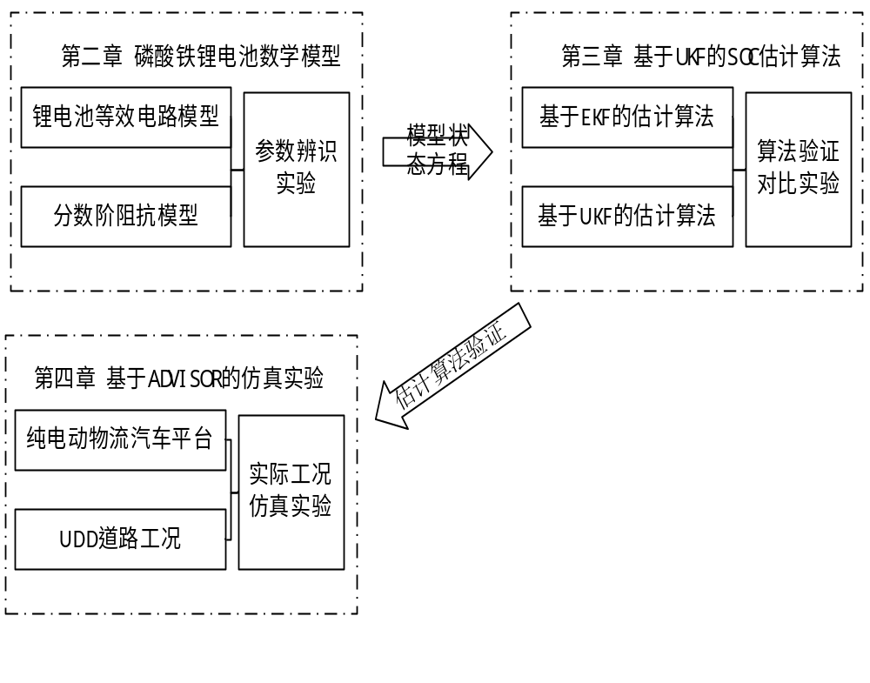
一.研究目标与创新点
1.最终目标：
在非线性条件下实现SOC估计算法，提高精确度、降低算法复杂度、减小计算量。
2.各章目标
第二章-等效电路模型分数阶表征和分频求解（创新点1）
第三章-SOC估计算法优化动态切换采样（创新点2）
第四章-ADVISOR物流车平台搭建
Notes:
这是我的最终目标以及各章的主要内容。全文主要阐述三个方面的内容。电路的等效模型、SOC估计算法以及物流汽车整车仿真平台。第一个改进的部分是等效电路模型的分数阶表征和分频率的离散近似；第二个改进的部分是在估计算法的采样部分做的动态切换采样策略。章节之间的关系如组织结构图所示。下面进入第一个部分—等效电路模型

Slide 3
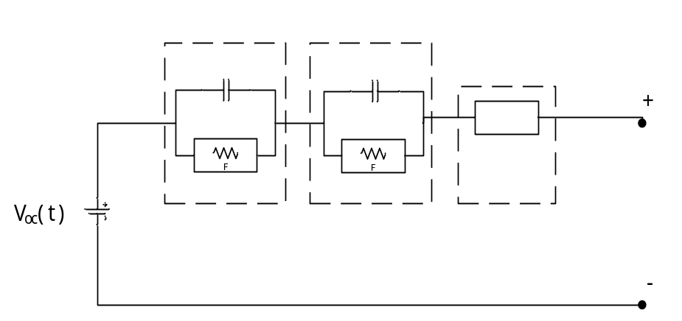
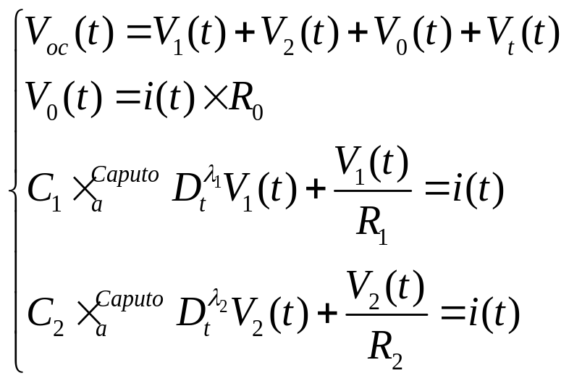

二.研究内容与过程-等效电路模型改进
构造分数阶阻抗等效电路模型。
电路方程
R0——电池的欧姆极化内阻
R1 C1——电池的电化学极化内阻
R2 C2——电池的浓差极化内阻
为分数阶的阶次
Notes:
这是锂电池的二阶RC等效电路模型，然后我做的工作是将模型中具有分数阶特点的电化学极化部分和浓差极化部分做分数阶的表征。得到如图所示的电路方程。

Slide 4
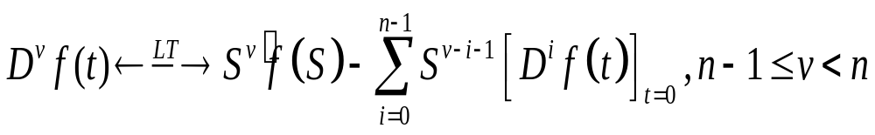
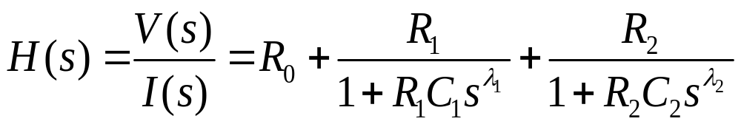
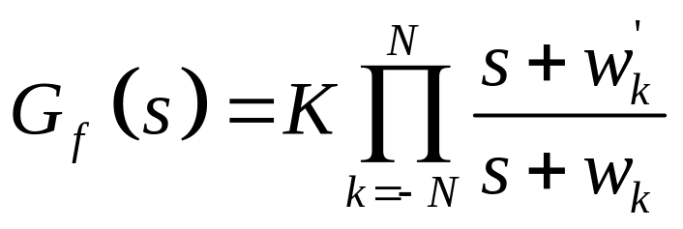
二.研究内容与过程-等效电路模型改进
构造分数阶阻抗等效电路模型。
Caputo定义：
传输函数
Oustaloup离散近似：
离散近似滤波器的频段范围？
Notes:
分数阶表征有三种方法，本文采用的Caputo定义。得到锂电池电路模型的传输函数。然后进行的工作就是采用离散近似滤波器进行分数阶微分算子的离散近似。

Slide 5
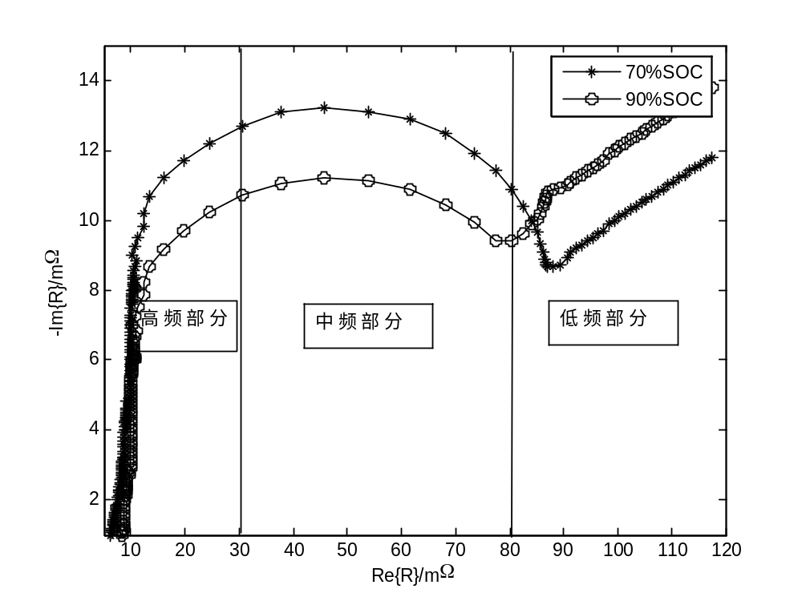
二.研究内容与过程-等效电路模型改进
磷酸铁锂电池模型的阻抗谱
高频部分-欧姆内阻
中频部分-活化极化内阻
低频部分-浓差极化内阻
离散近似滤波器的频带特性？分频处理？

Slide 6
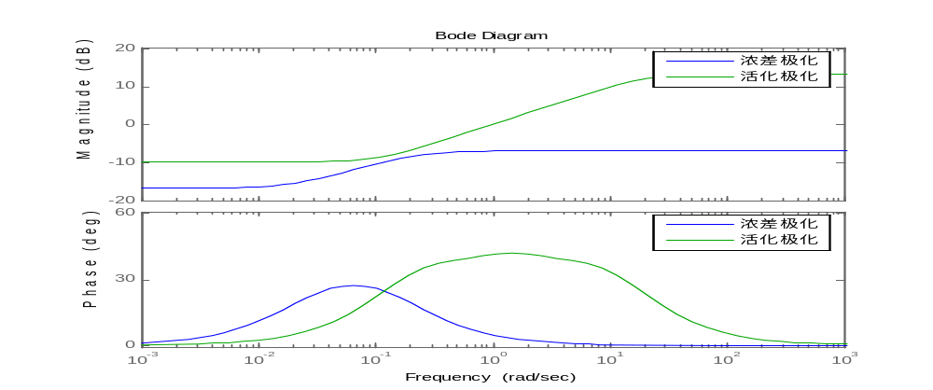
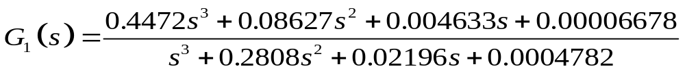
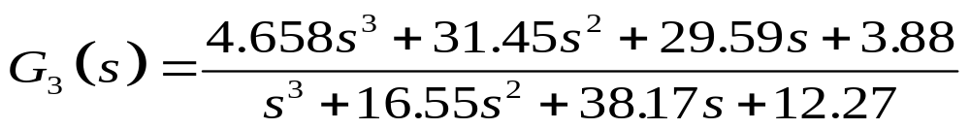
二.研究内容与过程-等效电路模型改进
分频离散近似滤波器——分频处理
低频段：
中频段：

Slide 7
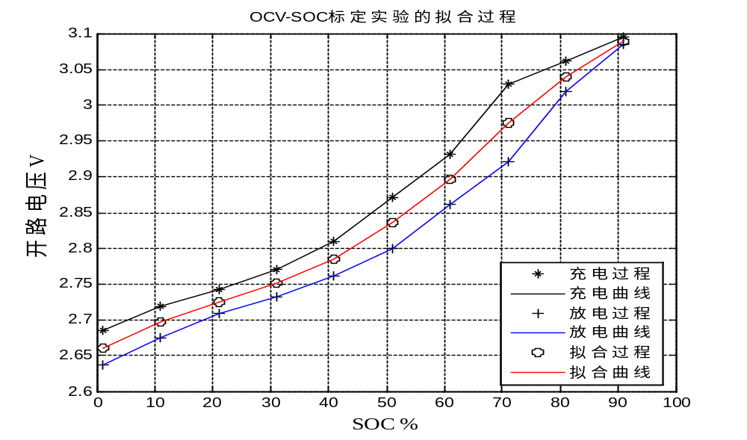
二.研究内容与过程-等效电路模型改进
等效电路模型求解：SOC-OCV曲线
采用n=9的高阶多项式函数对OCV与SOC对应关系进行拟合，所得的函数关系能较好的描述电池的开路电压与OSC之间对应关系，具体函数如下：
SOC 间隔点 | 1% | 11% | 21% | 31% | 41% | 51% | 61% | 71% | 81% | 91%
充电过程/V | 2.65 | 3.70 | 2.75 | 2.81 | 2.86 | 2.91 | 2.96 | 3.00 | 3.05 | 3.10
放电过程/V | 2.62 | 2.67 | 2.73 | 2.78 | 2.84 | 2.89 | 2.94 | 2.99 | 3.04 | 3.10

Slide 8
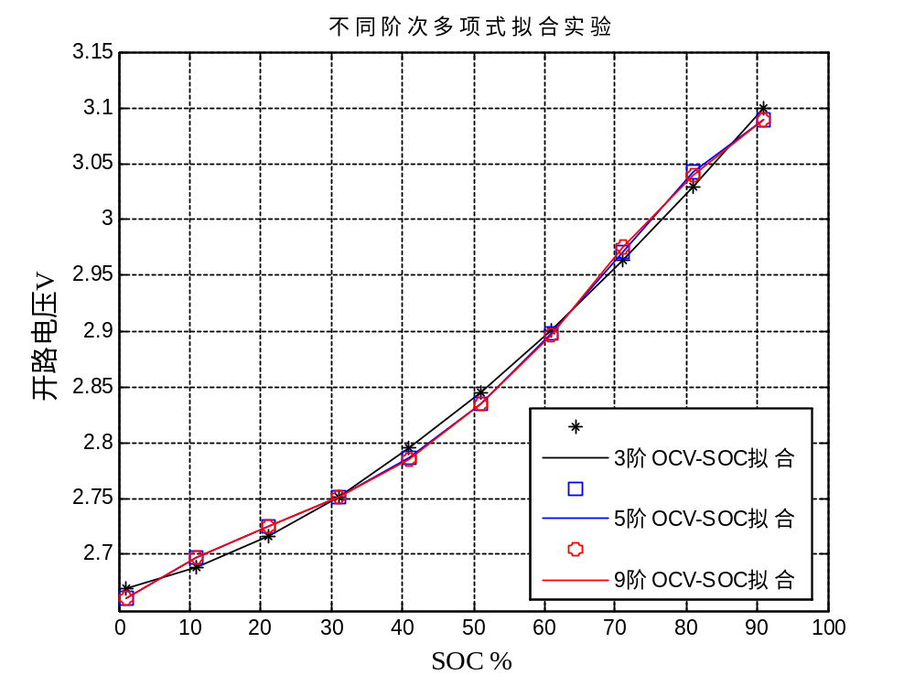
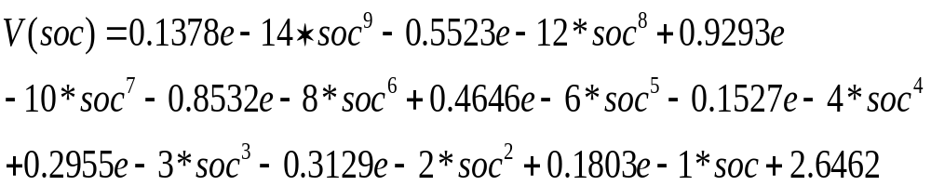
二.研究内容与过程-等效电路模型改进
电池OCV-SOC不同阶次
多项式拟合对比实验，当拟合阶次大于5时，曲线基本保持一致。

Slide 9
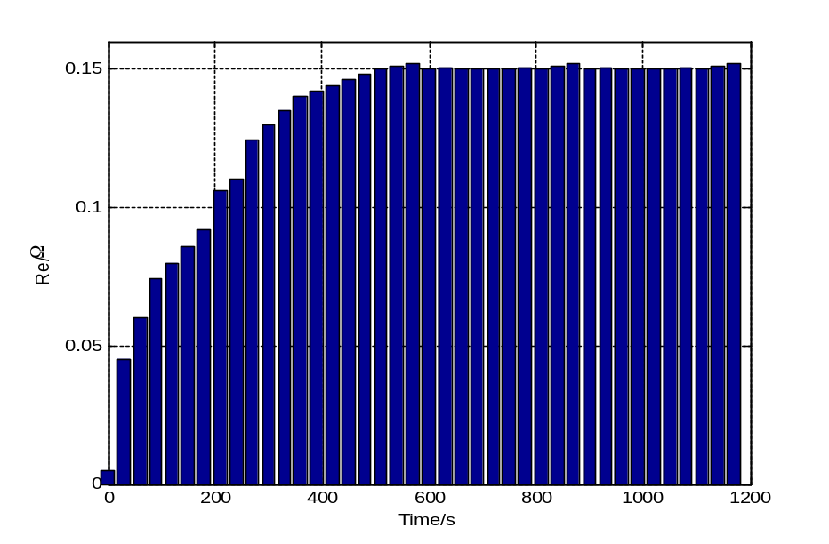
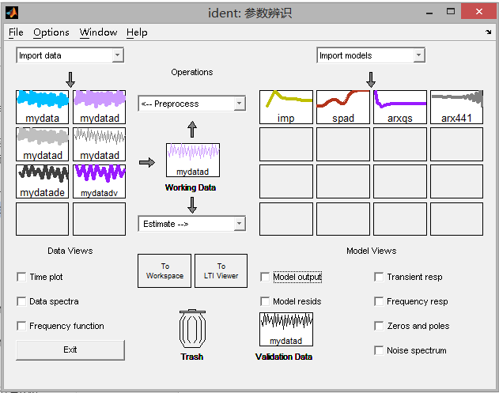
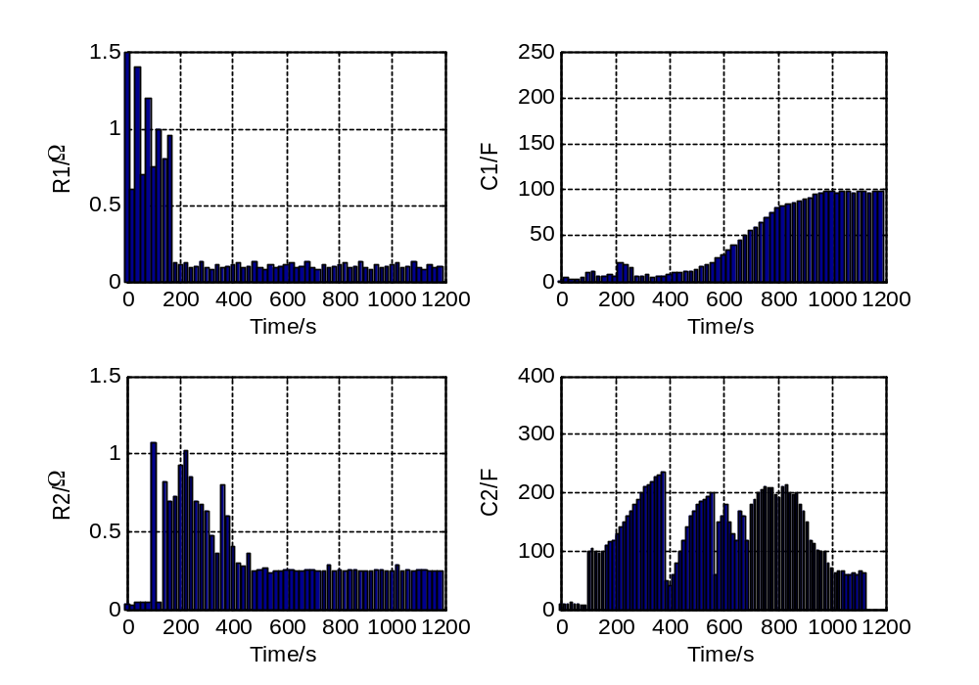
二.研究内容与过程-等效电路模型改进
等效电路模型
参数辨识界面和结果曲线

Slide 10
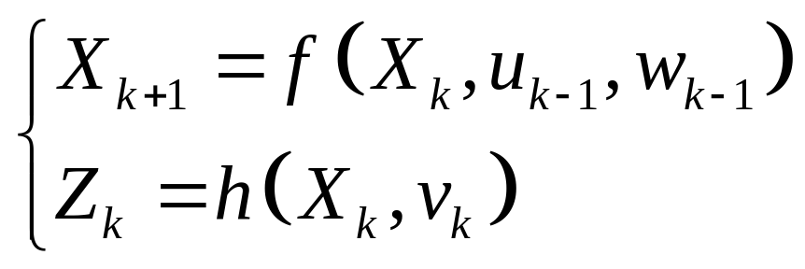
二.研究内容与过程-SOC估计算法优化
SOC估计算法-卡尔曼滤波思想
锂电池非线性系统
EKF
泰勒公式展开忽略高阶项做线性化处理
UKF
通过采样近似分布函数来处理

Slide 11
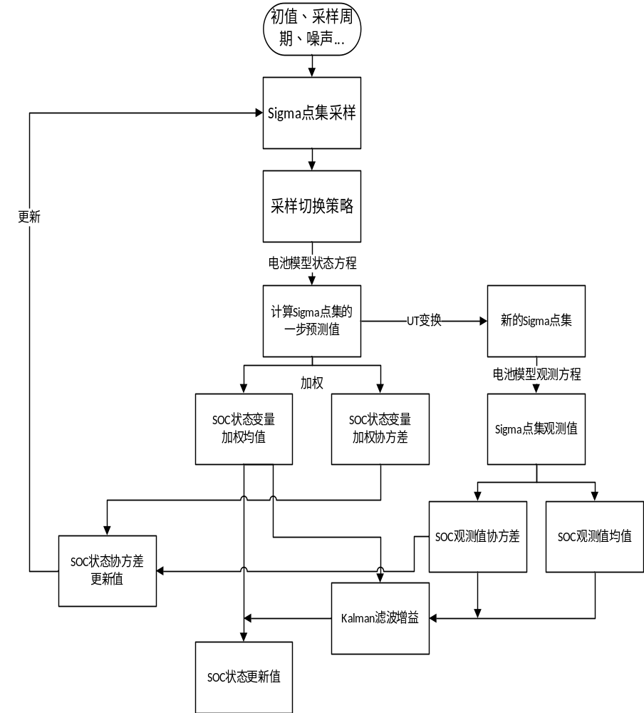
二.研究内容与过程-SOC估计算法优化
D-UKF算法
流程图
Sigma采样部分
SOC状态观测部分
SOC状态更新部分

Slide 12
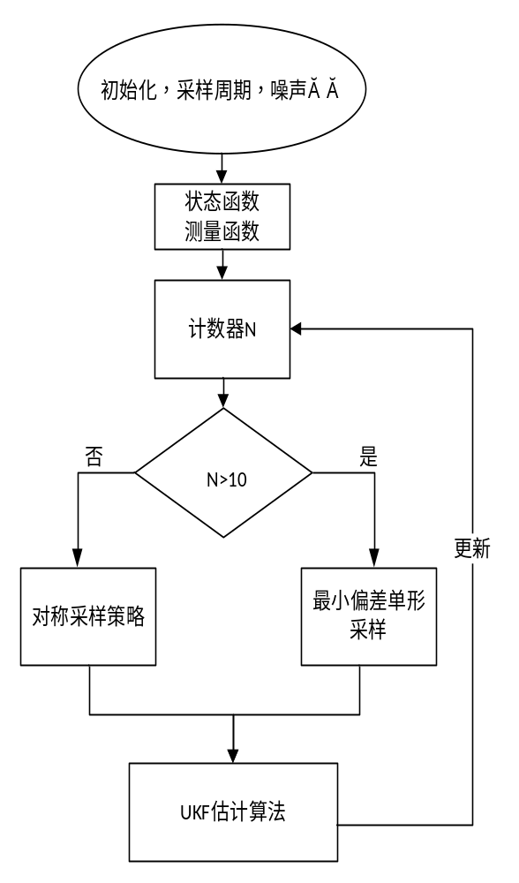
二.研究内容与过程-SOC估计算法优化
建立动态采样策略
数学统计量 | 对称采样 | 最小偏差单形采样 | 超球体单形采样
均值X(m) | 0.00010 | 0.00031 | 0.00409
误差Y(m) | 0.00006 | 0.00048 | 0.00281
协方差X(m) | 0.00057 | 0.00487 | 0.02615
误差Y(m) | 0.00056 | 0.00377 | 0.02455
耗时(s) | 0.00075 | 0.00034 | 0.00064
对称采样：2n+1个点
最小偏差单形采样：n+2个点
降低复杂度？
动态切换采样策略

Slide 13
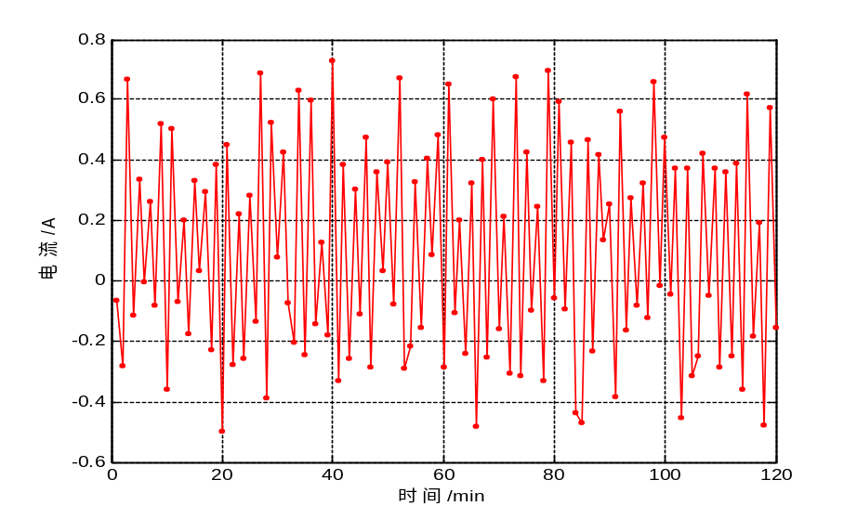
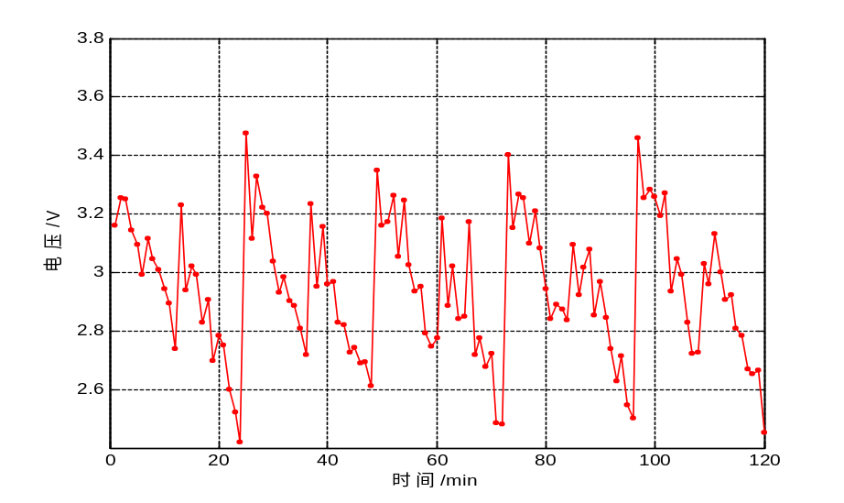
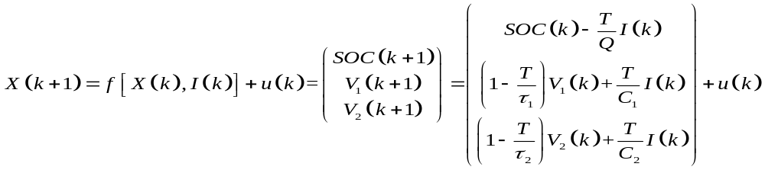
二.研究内容与过程-SOC估计算法优化
估计算法系统的输入
SOC估计算法状态方程
SOC估计算法观测方程

Slide 14
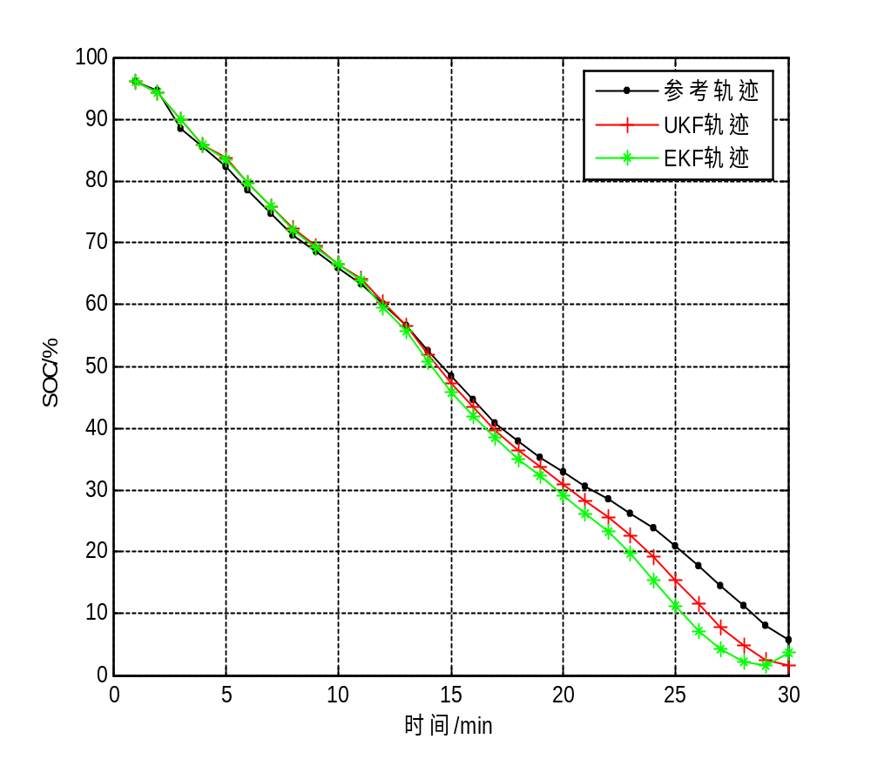
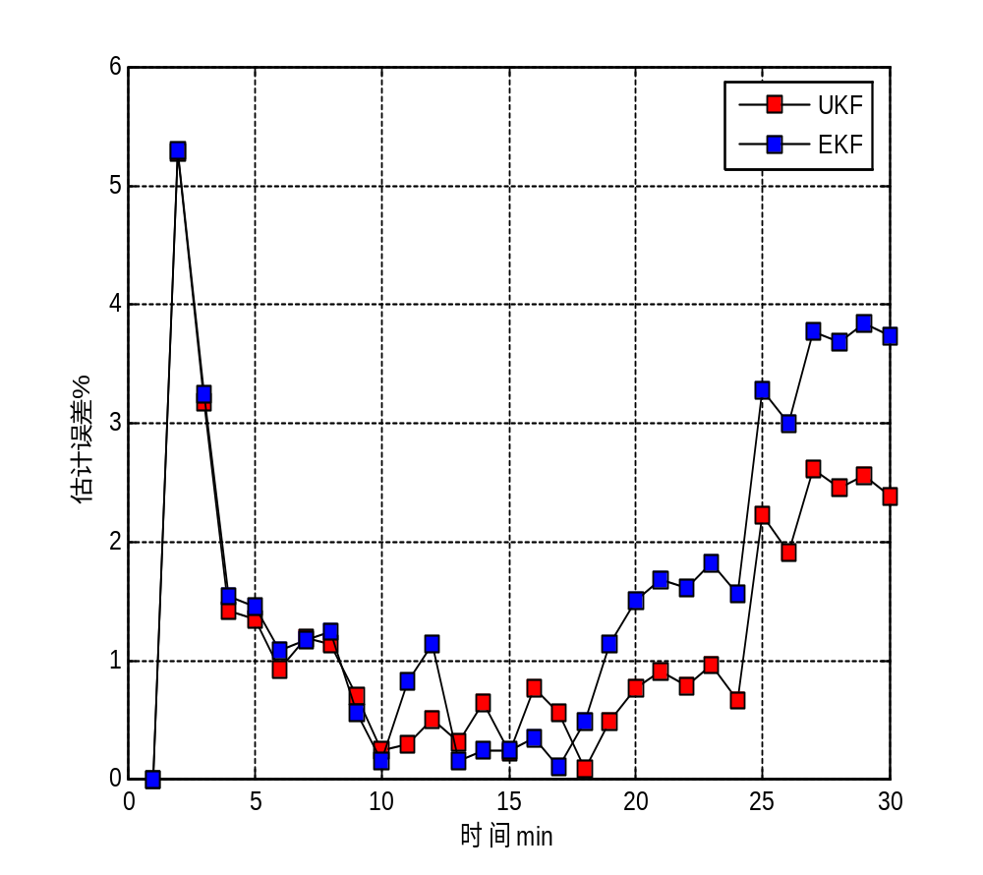
二.研究内容与过程-SOC估计算法优化
估计算法系统对比结果

Slide 15
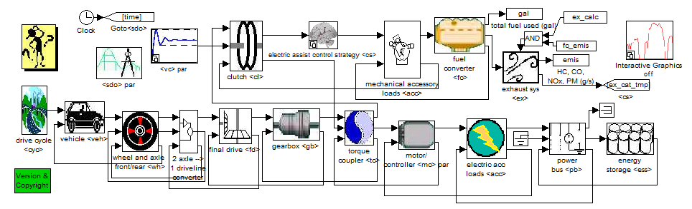
三.研究内容与过程-物流汽车整车平台
整车仿真系统
纯电动物流汽车整车参数
1 | 车辆名称 | 纯电动厢式运输车
2 | 车型号 | CDW5070XXYH1PEV
3 | 车长（mm） | 5995
4 | 整备质量（Kg) | 3900
5 | 纯电续驶里程(km) | 200（空载）
6 | 最高车速（km/h) | 80
7 | 额定载重（Kg) | 2600
8 | 动力电池总质量与整备质量比值（ %） | 22.6
9 | 发动机型号（电机） | YPQ200L-8-HT
10 | 发动机厂家（电机） | 江西特种电机股份有限公司
11 | 发动机类型（电机） | 交流电机
12 | 发动机额定功率（kw)（电机） | 55
13 | 发动机峰值扭矩（N.m)（电机） | 1000
14 | 货箱尺寸（mm）（内尺寸） | 4150*1910*1850
15 | 电量、GPS信息获取方式 | 75kWh、GPRS
16 | 最大爬坡度 | 20%

Slide 16
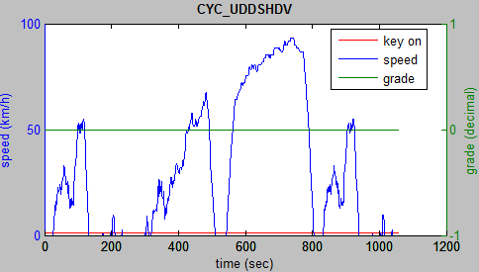
三.研究内容与过程-物流汽车整车平台
UDDSHDV工况
行驶 时间 | 行驶 里程 | 最大 速度 | 平均 速度 | 最大 加速 | 最大 减速 | 平均 加速 | 平均 减速 | 停车 时间
1060 s | 8.94 km | 93.34 Km/h | 30.32 Km/h | 1.96 m/s^2 | -2.07 m/s^2 | 0.48 m/s^2 | -0.58 m/s^2 | 353 s

Slide 17
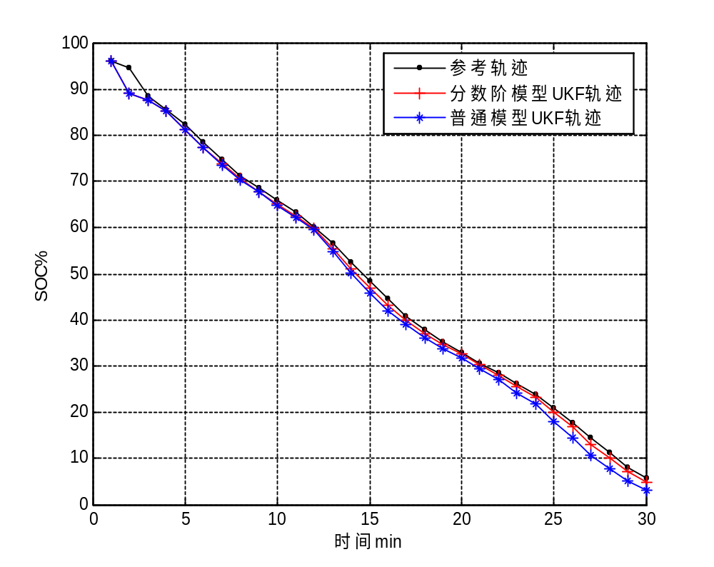
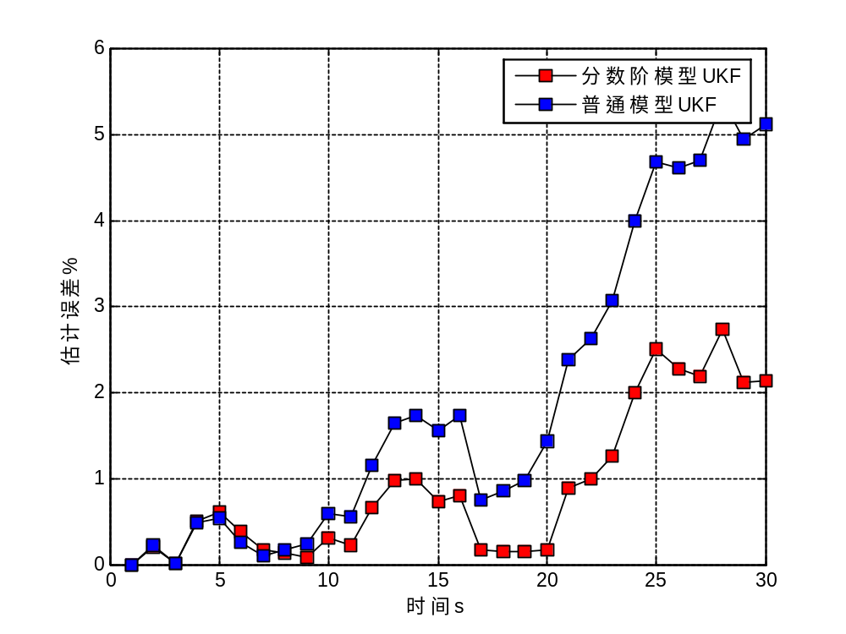
三.研究内容与过程-物流汽车整车平台
实际工况实验对比图

Slide 18
Thank You !

